Slide 1
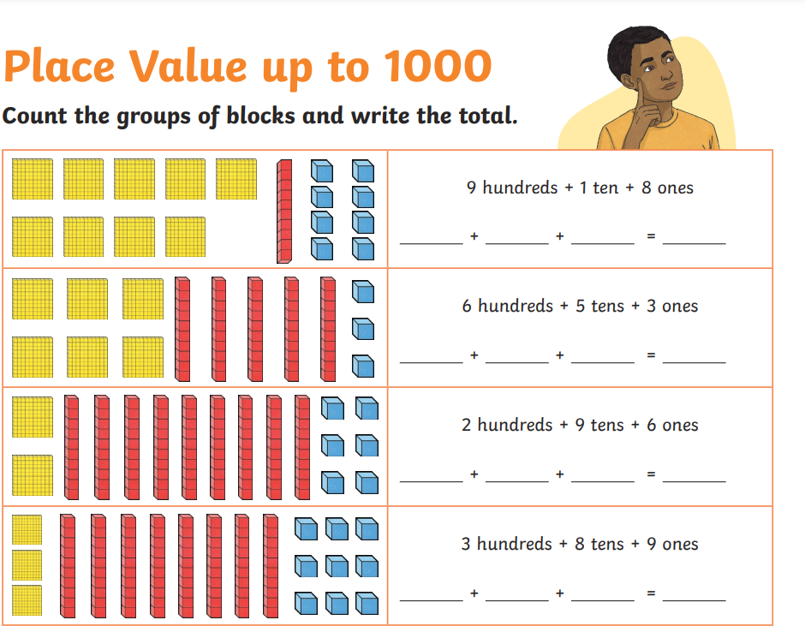
المعيار | المخرج | عنوان الدرس | الوحدة
يقوم باستخدام الآلة الحاسبة للقيام بالعمليات الحسابية البسيطة | يميز الأرقام ومقاديرها من 1 - 1000 | ايجاد العمليات الحسابية البسيطة باستخدام الالة الحاسبة | يُطبق المفاهيم الرياضية والعمليات الحسابية
رابط اوراق عمل
https://www.twinkl.ae/resource/place-value-up-to-1000-differentiated-activity-sheets-t2-m-6012

